Slide 1
Федеральное государственное бюджетное образовательное учреждение высшего образования «Красноярский медицинский университет имени профессора В.Ф. Войно-Ясенецкого» Министерства здравоохранения Российской Федерации Кафедра стоматологии ортопедической
ПОЛНЫЕ СЪЕМНЫЕ ПРОТЕЗЫ. КЛАССИФИКАЦИЯ ПРОТЕЗОВ, ПРАВИЛА, ЭТАПЫ ПОДГОТОВКИ ПОЛОСТИ РТА К ДАННОМУ ВИДУ ПРОТЕЗИРОВАНИЯ.
Выполнил ординатор 2-го года обучения
по специальности «стоматология ортопедическая»
Джамбровский Владимир Алексеевич
рецензент профессор Чижов Юрий Васильевич

Slide 2
Цели
Изучить классификацию протезов
Провести анализ правил и этапов подготовки полости рта к съемному протезированию
Преимущества и недостатки

Slide 3
Задачи
1.Найти и описать классификацию съемных протезов;
2.Определить правила и этапы подготовки полости рта к съемному протезированию.

Slide 4
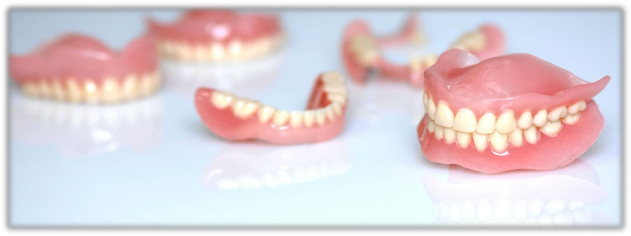
Пластиночные протезы – это ортопедические конструкции съемного типа, которые устанавливаются на место утраченных собственных зубов.
Пластиночные протезы

Slide 5
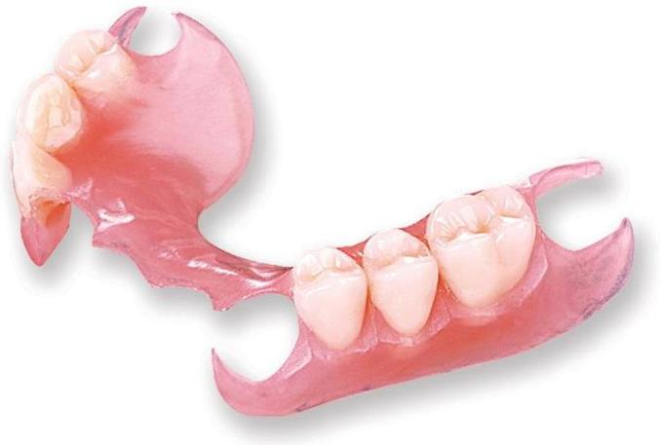
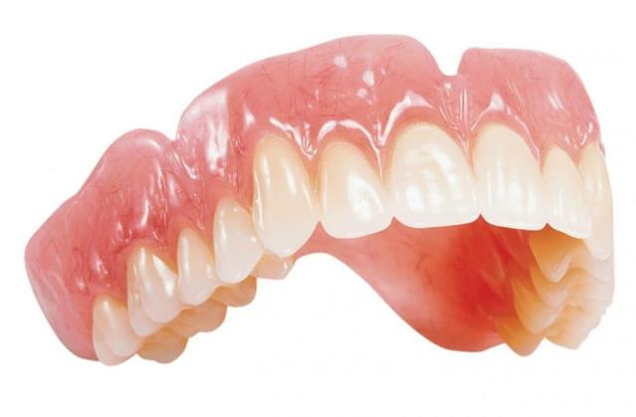
Классификация съемных протезов
По объему:
• Полные–покрываютвсю нижнюю или верхнюю челюсть, применяются при полном отсутствии зубов (адентии);
• Частичные–используютпри утрате нескольких зубов и сохранении опорных единиц (частичной адентии);
Полный съемный протез
Частный съемный протез

Slide 6
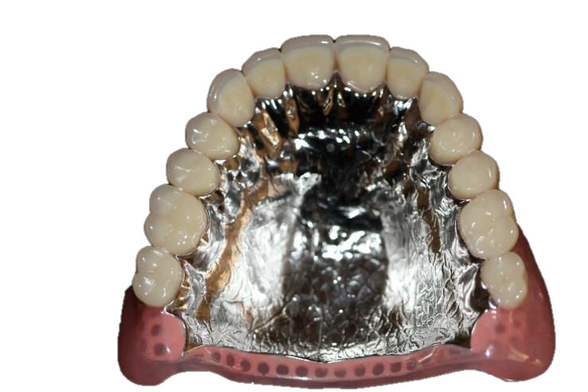
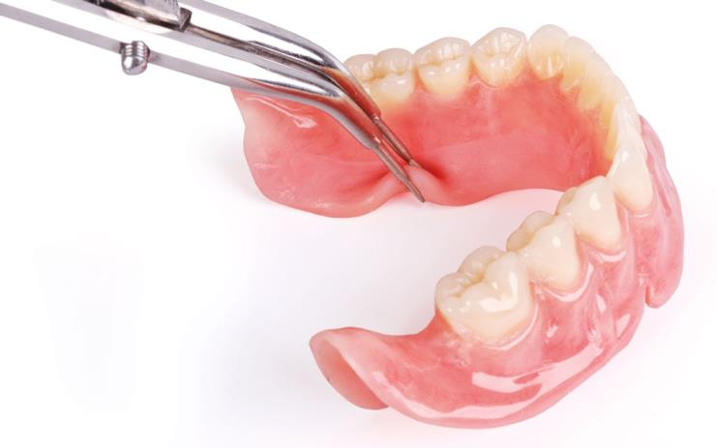
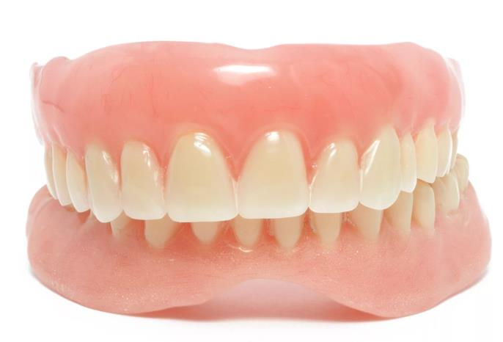
По материалу:
• Пластмассовые–изготавливают из различных пластмассовых масс.
• Нейлоновые–самые эстетичные и
биосовместимые;
• С металлическим базисом – в них базис выполнен из сплавов металла, обычно это бюгельные протезы.
Пластмассовые
Нейлоновые
С металлическим базисом

Slide 7
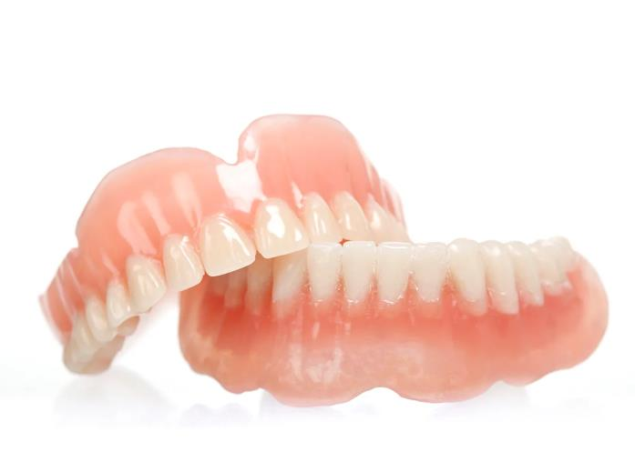
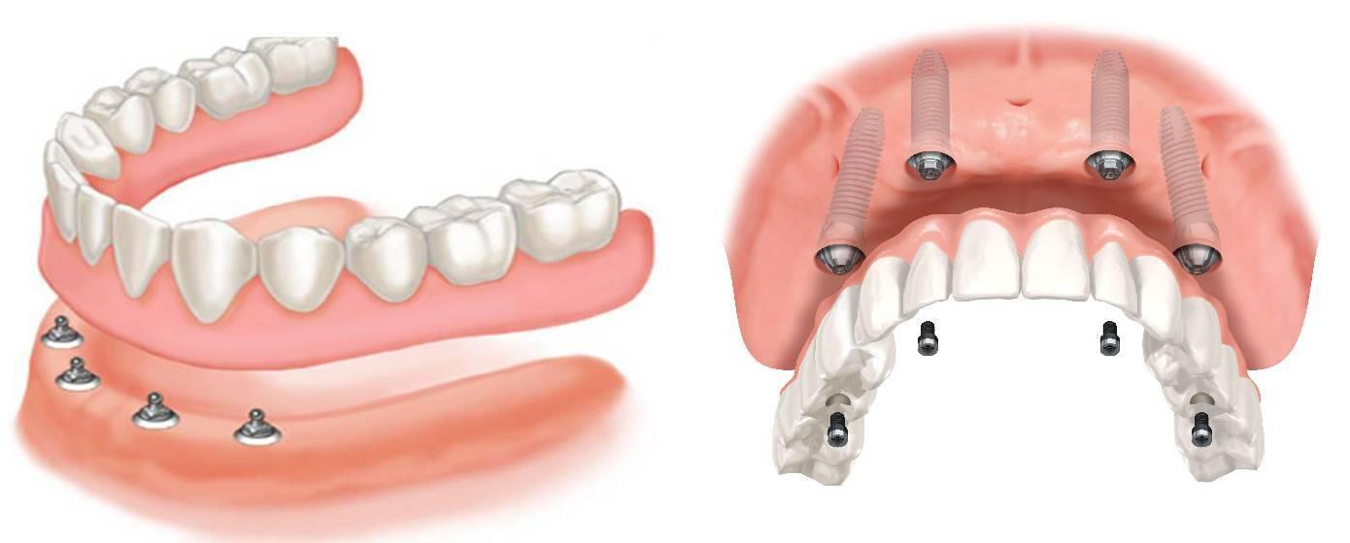
По способу крепления:
• Полностью съемные
• Условно-съемные на имплантатах
Полный съемный протез
Условно-съемный протез на имплантатах

Slide 8
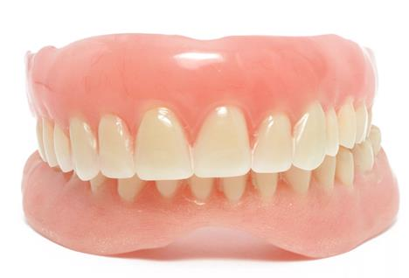
Полные съемные:
Полностью съемные:
фиксируются за счет так называемого эффекта отрицательного давления – разряженного пространства, которое образуется между протезом и протезным ложем (деснами, небом)
Полные съемные

Slide 9
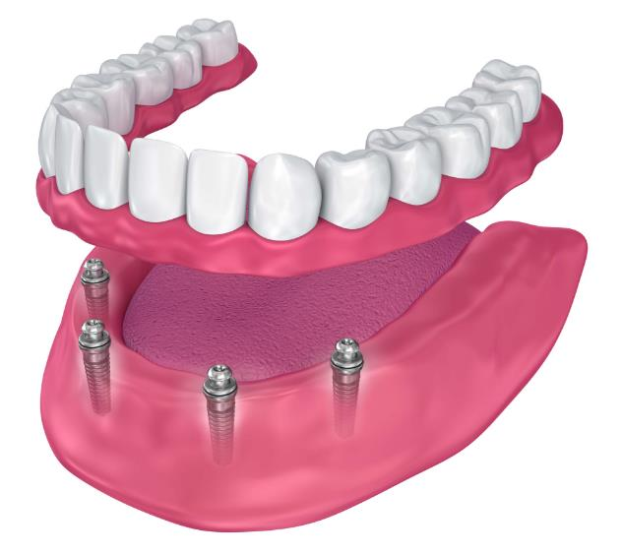
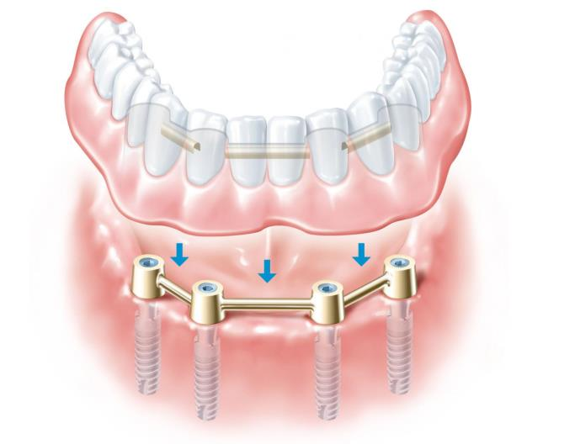
Условно-съемные на имплантатах
Условно-съемные на имплантатах – их еще называют покрывными протезами, применяют при полной адентии: вначале в челюсть вживляют 4-6 искусственных титановых корней, а на них уже закрепляют сам протез с помощью кнопочной или балочной системы фиксации.
Условно-съемные на имплантатах

Slide 10
Ацеталовые протезы
Протез изготавливается из гипоаллергенного биопластика, – такие протезы позволяют сохранить эстетичный вид улыбки и сочетают в себе мягкость нейлона и прочность акриловых протезов. Отличия ацеталовых протезов от других видов протезирования состоит в равномерном распределении жевательной нагрузки между зубами, надкостницей и небом, что, в свою очередь, полностью исключает травмирование десен.
Ацеталовый протез на верхнюю челюсть

Slide 11
Минусы Ацетоновых протезов
Подвижность. Гибкость материала не способствует стабильному положению при жевании.
Изменение цвета. Со временем образуется налёт, от чего конструкция темнеет и теряет блеск.
Недолговечность. Срок службы составляет 5-7 лет. В процессе эксплуатации между ним и десной образуется зазор, поэтому конструкцию приходится менять.
Ацеталовый протез

Slide 12
Плюсы Ацеталовых протезов
Прочность. Устойчивость к истиранию, по прочности сравнимая с металлическими аналогами.
Гипоаллергенность. Специально разработанный материал подходит даже аллергикам.
Компактность. Особое строение протеза позволяет оставить открытым большую часть нёба.
Сохранение своих зубов. Крепления позволяют обойтись без удаления и обточки своих зубов.
Ацеталовые протезы

Slide 13
Любой съемный протез состоит из 3-х ключевых частей:
• Каркас–основной элемент,на котором базируется вся конструкция, дополнительно выполняет роль фиксатора, т.к. удерживает изделие, опираясь на протезное ложе;
• Базис – седловидная часть с искусственной десной, в которую вмонтированы коронки;
• Искусственные зубы–обычно пластиковых,но иногда их делают из керамики или металлокерамики.
• Крепления- крючкообразные кламера, замковые крепления, телескопические коронки.

Slide 14
Преимущества и недостатки условно-съемных и полных съемных протезов
Главные преимущества таких изделий:
их могут приобрести люди с любыми материальными возможностями;
в особых ситуациях – это единственный способ устранения адентии;
при фиксации съемного пластиночного протеза можно обойтись без болезненных процедур;
изготовление съемного пластиночного протеза по индивидуальному слепку занимает 7-14 дней;
эти конструкции позволяют вернуть жевательную функцию даже когда зубов нет вообще.
Однако при таком виде протезирования есть и определенные минусы.
У некоторых наблюдается дискомфорт при привыкании к искусственным зубам. изготовление съемного пластиночного протеза. Полным съемным пластиночным протезом нужно очень осторожно, не подвергать сильным нагрузкам при жевании. Недостатком служит и то, что костная ткань, нагружаясь теперь в меньшей мере, атрофируется со временем.

Slide 15
Преимущества и недостатки условно-съемных протезов на имплантатах
Основным преимуществом балочного протеза на имплантатах является надежная фиксация протеза на металлический базис. Это свойство позволяет сохранять имплантаты от расшатывания, перегрузки боковой и передней части при жевании, полностью устраняются недостатки съемных протезов.
Высокая цена. Протез имеет сложную конструкцию, поэтому требуется квалифицированный специалист для изготовления. Требования к материалам высокие, так как качество и биосовместимость на высоком уровне.
Противопоказания к имплантации. Есть несколько альтернативных вариантов протезирования на имплантатах, а также различные фирмы-производители имплантатов. Вид имплантатах, метод установки и материалы подбираются индивидуально в зависимости от состояния костной ткани.

Slide 16
Список литературы:
Лебеденко И.Ю. Ортопедическая стоматология: учебник / под ред. И.Ю. Лебеденко, С.Д. Арутюнова, А.Н. Ряховского - М. : ГЭОТАР-Медиа, 2016. - 824 С.
Аболмасов, Н. Г. Ортопедическая стоматология: учебник для студентов / Н. Г. Аболмасов, Н. Н.Аболмасов, В. А. Бычков. – Москва: «МЕДпресс – информ», 2018. – 556 с.
Доусон П., Функциональная окклюзия: от височно-нижнечелюстного сустава до планирования улыбки / П.Доусон, М.: ТАРКОММ, 2016. - 592 с.
Сонис Стефан Т., Секреты стоматологии/ Стефан Т. Сонис. – М.: Бином, 2020. – 432 с.
Аристархов, И. В. Ортопедическая стоматология. Учебное пособие / И.В. Аристархов. - М.: Феникс, 2018. -192 c.

Slide 17
Спасибо за внимание!

